Slide 1


Model-View-ViewModel
LiveData
Navigation
Peter Borovanský
KAI, I-18
MS-Teams: 2sf3ph4, List, github
borovan 'at' ii.fmph.uniba.sk
Kap. 39 – 46 Modern Android Architecture with JetPack
Kap. 47 – 48 Navigation Architecture Component

Slide 2
Plán
Model
referencia
observable
Repository
prístup k dátam
Návrhové vzory:
Model View Presenter (MVP)
Model View Controller (MVC)
Model View ViewModel (MVVM)
  LiveData
  DataBindings
  JetPack library
Cvičenie - malé príklady:
  konvertovacia kalkulačka
Cvičenie - midterm
Alternatíva (dobre pokrýva MVVM):
kurz android basic compose
https://codelabs.developers.google.com/codelabs/kotlin-android-training-view-model/
referencia
observable
ViewModel
referencia
observable
View
jediný má
prístup k GUI

Slide 3
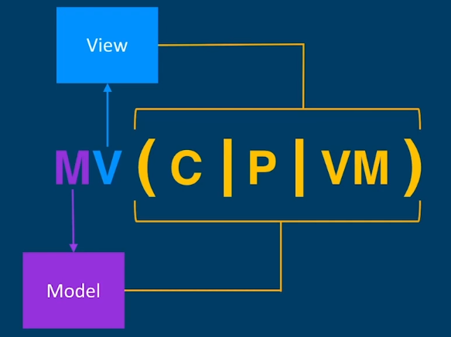
MV [C | P | VM]
Atribúty dobrého kódu
  stabilný – k drobným zmenám
  robustný – prežije, ak sa zväčšuje projekt, resp. komplikuje sa, resp. inak sa vyvíja
  testovateľný nezávisle – GUI, Model (model – junit testami, GUI – mockovacími technikami)
  modulárny
3 bežne používané návrhové vzory majú v názve spoločné model&view a líšia sa:
  Controller
  Presenter
  ViewModel (o tomto bude väčšina prednášky)
Majú spoločné:
Model – implementuje business logic, nevie nič o prezentácií dát, eventoch, …
  cez Repository komunikuje s databázou, internetom, resp. lokálnym zdrojmi (resources) ...
  vystavuje svoje dáta, komukoľvek, kto ich potrebuje
  nemá nič spoločné s Androidom (triedami androidx), môžete k nemu napísať sériu junit testov
View – zobrazuje dáta
  nevie nič o ich logike dát, ich pôvode, uložení, ...
Chýba im, líšia sa:
  v medzivrstva, ktorá prepája Model - ...???... - View

Slide 4
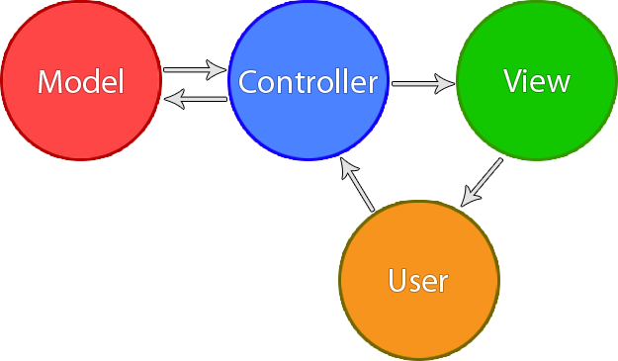
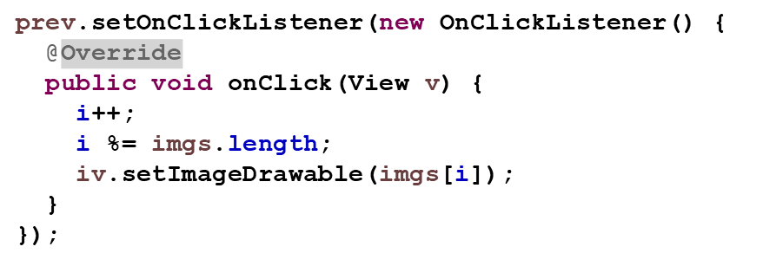

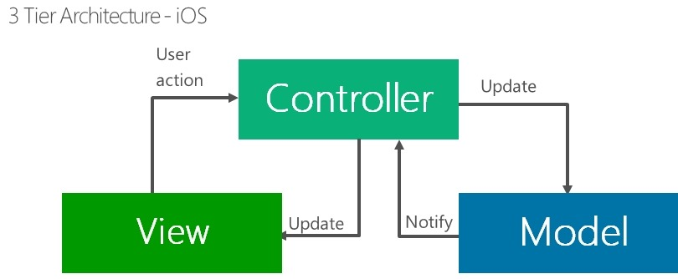
Architektonický mess
(MVC)
...vzniká, ak vizuálne komponenty (Views) sú v kóde zviazané s dátovými ob-jektami a opačne, príklad:
preto sa pri návrhu GUI používajú návrhové vzory (design patterns)
napr. Model-View-Controller
alebo Model-View-ViewModel
motto: the architecture of most Android-apps (in the pass time) is a mess.
v Androide Activita často reprezentuje rolu View aj Controllera, aj Modelu

Slide 5
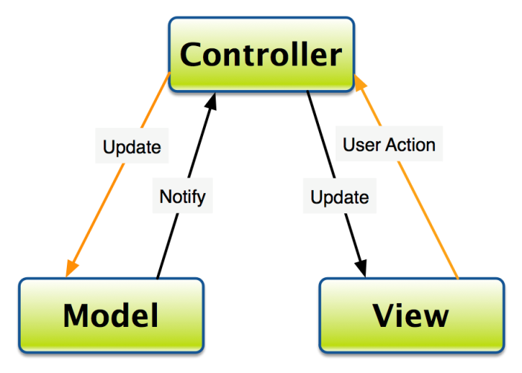
Model View Controller (MVC)
(Model sú len dáta netušiace nič o ich prezentácii)
vystavuje svoje dáta
class Model() : Observable() {
private var indx = 0
private var list = mutableListOf<Drawable>()
fun addDrawables(imgs: List<Drawable>) {
list.addAll(imgs)
}
val currentDrawable: Drawable
get() = list[indx]
fun nextValue() {
indx++
indx %= list.size
setChanged()
notifyObservers()
}
Observer
Observable
promenáda dát
fun prevValue() {
indx--
if (indx<0) indx = list.size-1
setChanged()
notifyObservers()
}
java.util.Observable
setChanged() - marks this Observable object as having been changed
notifyObservers()
notifyObservers(Object arg) - if hasChanged, then notify all of its observers and then call the clearChanged = no longer changed.
PikatchuMVC.zip

Slide 6
Model View Controller (MVC)
(Controller – komunikuje medzi modelom a view)
Controller ako manažer
nerozumie dátam, nevie ich zobraziť, ale dohodne to medzi nimi (Modelom a View)
class MainActivity : AppCompatActivity(), Observer {
lateinit var myModel: Model
lateinit var myView: MyView
lateinit var binding : ActivityMainBinding
override fun onCreate(savedInstanceState: Bundle?) {
super.onCreate(savedInstanceState)
binding = ActivityMainBinding.inflate(layoutInflater)
setContentView(binding.root)
myModel = Model() // inštancia business modelu
myModel.addObserver(this) // this-Controler je observerom modelu
myModel.addDrawables(Repository.allDravables(this))
myView = MyView(binding,this)//views potrebujú context MainActivity
}
// interface Observer
override fun update(arg0: Observable,arg1: Any?) {
myView.myupdate(myModel.currentDrawable)
}
tu sa model dozvie, že ho niekto sleduje
Observer
tu sa controller dozvie, že sledovaný model zmenil dáta
java.util.Observer
update(o : Observable, arg : Any?) - this method is called whenever the observed object is changed.
PikatchuMVC.zip
Observable

Slide 7
Model View Controller (MVC)
(View je GUI, zobrazenie Views, eventy)
View
prezentuje dáta vo Views
odchytáva eventy
musí vedieť, kto je jeho manažér = Controller
class MyView(val binding:ActivityMainBinding,
val main: MainActivity) {
// pointer na Controller
init {
binding.prevBtn.setOnClickListener {
main.myModel.prevValue()
}
binding.nextBtn.setOnClickListener {
main.myModel.nextValue()
}
myupdate(main.myModel.currentDrawable)
}
fun myupdate(im:Drawable) {
binding.imageView1.setImageDrawable(im)
}
}
keby nemal referenciu na controller nemá ako manažérovi oznámiť, že nastal GUI event
Controller je trieda zodpovedná za komunikáciu medzi View a Model
Controller prikázal prekresliť Views, tak prekresli
PikatchuMVC.zip

Slide 8
Model View Controller (MVC)
(Repository – sprístupňovač dát)
Repository jediné vie, či dáta
sú lokálne
sú z lokálnej databázy, napr. Room, resp. cloudovej databázy, napr. FireBase
alebo
sú z netu, cez nejakú webovú službu, REST API, či servis, ...
class Repository {
companion object {
fun allDravables(context : Context) =
listOf(
R.drawable.butterfree,R.drawable.golbat,R.drawable.kakuna,
R.drawable.raichu, R.drawable.venomoth, R.drawable.venusaur,
R.drawable.pok0, R.drawable.pok1, R.drawable.pok2,
R.drawable.pok3, R.drawable.pok4, R.drawable.pok5,
R.drawable.pok6
).map {
ContextCompat.getDrawable(
context.applicationContext, it)!!
}
}
}
PikatchuMVC.zip

Slide 9
Model View Controller review
Čo je tu divné ?
class MyView(val binding:ActivityMainBinding,
val main: MainActivity) { // pointer na Controller
init {
binding.prevBtn.setOnClickListener {
main.myModel.prevValue()
}
myupdate(main.myModel.currentDrawable)
}
fun myupdate(im:Drawable) {
binding.imageView1.setImageDrawable(im)
}
}
Nemal by mať controller svoj interface, a View svoj interface
interface MyViewInterface { fun myupdate(im:Drawable) }
interface ControllerInterface {
fun prevValue()
fun nextValue()
}
Cons: výsledkom používania návrhových vzorov je často zväčšenie objemu kódu ...
Pros: aj keď aplikácia prestane byť triviálna, scale-up, tak sa vám to nerozpadne

Slide 10
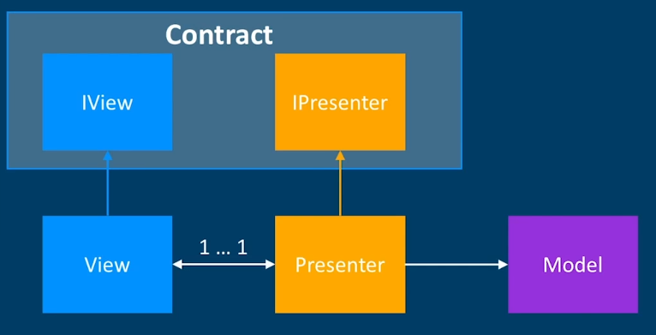
Model View
Presenter
interface Login {
interface View {
fun setUserName(name : String)
fun setPassword(passs : String)
fun showValidationSuccessful()
fun showValidationFailed()
fun setPresenter(p : Login.Presenter)
}
interface Presenter {
fun loginUser(name:String, pass:String)
}
}
interface pre View
… myupdate ..
interface pre Presenter
class LoginView : Login.View {
lateinit var mpresenter : Login.Presenter
override fun setUserName(name: String) { }
override fun setPassword(passs: String) { }
override fun showValidationSuccessful() { }
override fun showValidationFailed() { }
override fun setPresenter(p: Login.Presenter) {
mpresenter = p
}
}
class LoginPresenter (view:Login.View):Login.Presenter {
var mView : Login.View
init {
mView = view
mView.setPresenter(this)
}
override fun loginUser(name: String, pass: String) { }
}

Slide 11
☹
MainActivity.kt: (8, 43): 'Observer' is deprecated. Deprecated in Java
MainActivity.kt: (15, 17): 'addObserver(Observer!): Unit' is deprecated. Deprecated in Java
MainActivity.kt: (22, 31): 'Observable' is deprecated. Deprecated in Java
Model.kt: (6, 17): 'constructor Observable()' is deprecated. Deprecated in Java
Model.kt: (6, 17): 'Observable' is deprecated. Deprecated in Java
Model.kt: (18, 9): 'setChanged(): Unit' is deprecated. Deprecated in Java
Model.kt: (19, 9): 'notifyObservers(): Unit' is deprecated. Deprecated in Java
Model.kt: (25, 9): 'setChanged(): Unit' is deprecated. Deprecated in Java
Model.kt: (26, 9): 'notifyObservers(): Unit' is deprecated. Deprecated in Java

Slide 12
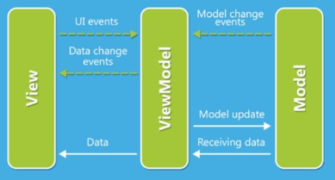
Čo je JetPack
celý moderný vývoj iOS postavený na jazyku Swift je striktne založený na Model-View-Controller vzore (MVC)
Model-View-Controller je založený na triedach Observable a Observer
na mnohých príkladoch single activity apps sme videli, že sa mieša kód pre GUI s business logikou aplikácie
Google si to uvedomil 2017 a navrhol JetPack pre multi-activity apps
cieľom:
  je oddeliť kód pre GUI od kódu s logikou
  vyriešiť problémy so životným cyklom, napr. pri rotácii displaya
  zabezpečiť perzistenciu dát (inak ako sme to robili cez SharedPreferences)
architektúra separácie GUI a logiky kódu založená na ViewModel, nie MVC
MVVM pochádza od Microsoft, 2005
ViewModel je analógia k Controlleru (MVC), či k Presenteru (MVP)
ViewModel je také lepidlo, čo nejako inak spája View a Model

Slide 13
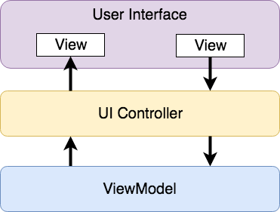
Model View ViewModel
ViewModel je jediný, čo vie o dátach a ich logike
keď zmeníme GUI, ViewModel zostáva nezmenený
ak sa zmení napr. orientácia, tak ViewModel stále drží pôvodné dáta
View oznamuje ViewModelu, čo sa zmenilo, napr. UI events, zadaný login,..
View má referenciu na ViewModel, cez ktorú mu to oznamuje
ViewModel nemá žiadnu predstavu o View, len ponúka dáta (producer)
View je v roli prijímateľa dát (consumer) a ViewModel sa nestará o to, kto dáta konzumuje, a či...
dáta sa ale môžu meniť nezávisle na GUI, a aj často, napr. realtime data
ako často/resp. kedy sa má GUI dopytovať, či nemá už dáta prekresliť, či sa náhodou nezmenili ?
agresívne „spojité“ pool-ovanie dát je náročné, tak sa to nerobí...
https://www.techotopia.com/index.php/Modern_Android_App_Architecture_with_Jetpack

Slide 14
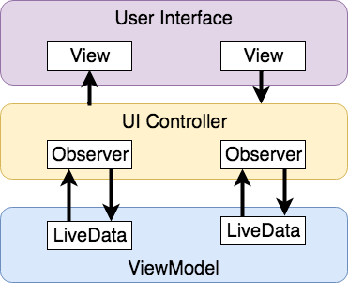
View ViewModel
(consumer producer)
Preto je na to generická trieda LiveData (JetPack):
LiveData – Observable/Observer
ViewModel vystavuje premennú LiveData<T>, resp. MutableLiveData<T>
ktokoľvek kto sa stane observerom pre ViewModel sa dovzie o zmenách tejto premennej, teda observer dostane info, ak sa dáta zmenia
ak aktivita-fragment prestane byť aktívna-y a opäť sa prebudí, dostane rovnaké data ako mala pred deaktiváciou
ak aktivita-fragment zmení orientáciu, tak po zmene sa opäť obnovia jej pôvodné dáta v premennej typu LiveData
Výhody:
nepíšeme množstvo interface-ov, ako pri MVP
vzťah medzi View a ViewModel nie je silne zviazaný (párom pointrov)
ViewModel ani netuší, či a aké Views ho observujú (počúvajú)
ergo, ViewModel sa ani nemusí zaujímať, či View ešte existuje, žije...
https://www.techotopia.com/index.php/Modern_Android_App_Architecture_with_Jetpack

Slide 15
Projekt Fragment+ViewModel
(verzia 1 – dostanete zadarmo)
class MainFragment : Fragment() { // má rolu View
companion object { // statická metoda
fun newInstance() = MainFragment()
}
private lateinit var viewModel: MainViewModel // referencia na ViewModel
private lateinit var binding : MainFragmentBinding
override fun onCreateView(inflater: LayoutInflater,
container: ViewGroup?,
savedInstanceState: Bundle?): View {
binding = MainFragmentBinding.inflate(inflater, container, false)
return binding.root
}
override fun onActivityCreated(savedInstanceState: Bundle?) {
super.onActivityCreated(savedInstanceState)
viewModel = ViewModelProvider(this).get(MainViewModel::class.java)
// TODO: Use the ViewModel
}
}
import androidx.lifecycle.ViewModel
class MainViewModel : ViewModel() {
// TODO: Implement the ViewModel
}
JetPack1.zip

Slide 16
Projekt Fragment+ViewModel
(verzia 1 – ViewModel, ViewModelProvider)
class MainFragment : Fragment() { // má rolu View
override fun onActivityCreated(savedInstanceState: Bundle?) {
super.onActivityCreated(savedInstanceState)
viewModel = ViewModelProvider(this).get(MainViewModel::class.java)
binding.apply {
convertBtn.setOnClickListener {
if (inputAmount.text.isNotEmpty()) {
viewModel.convertUSD2EURO = usd2euro.isChecked
viewModel.setInputCurrencyAmount(inputAmount.text.toString())
outputAmount.setText("%.2f".format(viewModel.outputCurrencyAmount))
} } } }
class MainViewModel : ViewModel() {
val dolar2euroRate = 0.95f
var convertUSD2EURO = true
var inputCurrencyAmount = 0f
var outputCurrencyAmount = 0f
fun setInputCurrencyAmount(value : String) {
inputCurrencyAmount = value.toFloat()
outputCurrencyAmount =
if (convertUSD2EURO) inputCurrencyAmount * dolar2euroRate
else inputCurrencyAmount / dolar2euroRate
} }
Pros:
máme oddelené views a dáta
Cons:
o GUI refresh sa staráme my
JetPack1.zip

Slide 17

LiveData
(verzia 2 – Observer, MutableLiveData<T>)
Pros:
observer sa automaticky dozvie o zmene premennej LiveData, na ktorú je priviazaný
Cons:
do GUI to musím explicitne zapísať my
class MainFragment : Fragment() {
override fun onActivityCreated(savedInstanceState: Bundle?) {
super.onActivityCreated(savedInstanceState)
viewModel = ViewModelProvider(this).get(MainViewModel::class.java)
val resultObserver = Observer<Float> {
result -> outputAmount.setText("%.2f".format(result))
}
viewModel.outputCurrencyAmount.observe(viewLifecycleOwner,resultObserver)
convertBtn.setOnClickListener {
if (inputAmount.text.isNotEmpty()) {
viewModel.convertUSD2EURO = usd2euro.isChecked
viewModel.setInputCurrencyAmount(inputAmount.text.toString())
class MainViewModel : ViewModel() {
val dolar2euroRate = 0.95f
var convertUSD2EURO = true
var inputCurrencyAmount = 0f // ViewModel vystaví dáta pomocou LiveData
var outputCurrencyAmount : MutableLiveData<Float> = MutableLiveData()
fun setInputCurrencyAmount(value : String) {
inputCurrencyAmount = value.toFloat()
outputCurrencyAmount.value =
if (convertUSD2EURO) inputCurrencyAmount * dolar2euroRate
else inputCurrencyAmount / dolar2euroRate
JetPack2.zip

Slide 18
LiveData
(verzia 2++ viac kotlinish)
Pros:
MutableLiveData premenná je private vo ViewModel
Observerovi sa vystavuje len non-mutable LiveData premenná
Kotlin na to ponúka getter property
class MainFragment : Fragment() {
override fun onActivityCreated(savedInstanceState: Bundle?) {
convertBtn.setOnClickListener {
if (inputAmount.text.isNotEmpty()) {
viewModel.convertUSD2EURO = usd2euro.isChecked
viewModel.inputCurrencyAmount = inputAmount.text.toString().toFloat()
class MainViewModel : ViewModel() {
val dolar2euroRate = 0.95f
var convertUSD2EURO = true
set(value) { field = value }
private val _outputCurrencyAmount:MutableLiveData<Float> = MutableLiveData()
val outputCurrencyAmount : LiveData<Float>
get() = _outputCurrencyAmount
var inputCurrencyAmount = 0f
set (value : Float) { field = value
_outputCurrencyAmount.value = if (convertUSD2EURO)
inputCurrencyAmount * dolar2euroRate
else inputCurrencyAmount / dolar2euroRate
}
JetPack2.zip

Slide 19
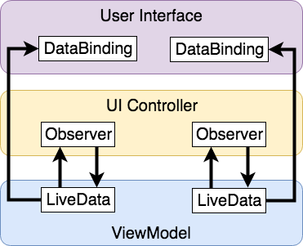
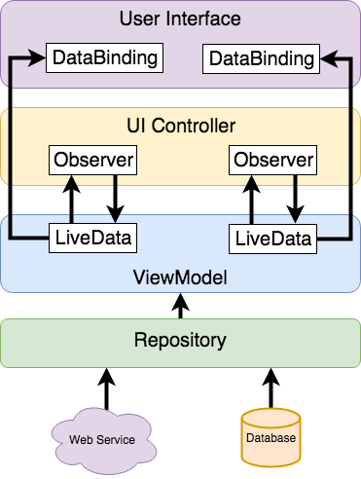
Data Binding
ako zabezpečiť, aby sa dáta v observeri správne zobrazili v GUI
LiveData - ViewModel má priamo informáciu o konktrétnom view
v .xml layout file, kde sa majú dáta zobraziť a refreshovať
Externé data:
Repository slúži na dáta externých zdrojov
je to vrstva, ktorá zakrýva pôvod, protokol dát
https://www.youtube.com/watch?v=2rO4r-JOQtA
https://www.techotopia.com/index.php/Modern_Android_App_Architecture_with_Jetpack

Slide 20
DataBinding
(build.gradle)
Neobjavuje, skopírujte do build.gradle
plugins {
. . .
id 'kotlin-android-extensions'
id 'kotlin-kapt'
}
android {
buildFeatures {
viewBinding = true
dataBinding = true
}
}
dependencies {
annotationProcessor "com.android.databinding:compiler:$kotlin_version"
...
}
kapt {
generateStubs = true
}
Kotlin annotation processor
Vysvetlenie: .xml súbor bude obsahovať nové anotácie, ktoré musí niekto prepojiť s kódom
JetPack3.zip

Slide 21
DataBinding
(fragment.xml)
<?xml version="1.0" encoding="utf-8"?>
<layout xmlns:android="http://schemas.android.com/apk/res/android"
xmlns:app="http://schemas.android.com/apk/res-auto"
xmlns:tools="http://schemas.android.com/tools">
<data>
<variable
name="myViewModel"
type="com.example.jetpack3.ui.main.MainViewModel" />
</data>
<androidx.constraintlayout.widget.ConstraintLayout
android:id="@+id/main"
tools:context=".ui.main.MainFragment">
<EditText
android:text="@={myViewModel.inputCurrencyAmount}"
android:hint="@string/input_currency_amount"/>
<EditText
android:id="@+id/outputAmount"
android:text="@{String.valueOf(myViewModel.outputCurrencyAmount)}"
android:text='@{safeUnbox(myViewModel.outputCurrencyAmount) == 0.0 ?"":
String.valueOf(safeUnbox(myViewModel.outputCurrencyAmount))}’/>
<Button
android:id="@+id/convertBtn"
android:onClick="@{() -> myViewModel.convertValue()}“ />
<RadioGroup">
<RadioButton
android:id="@+id/usd2euro"
android:checked="@={myViewModel.usd2euroChecked}"/>
<RadioButton
android:id="@+id/euro2usd"
android:checked="@={myViewModel.euro2usdChecked}"/>
</RadioGroup>
</androidx.constraintlayout.widget.ConstraintLayout>
</layout>
JetPack3.zip

Slide 22
DataBinding
(fragment.xml)
<?xml version="1.0" encoding="utf-8"?>
<layout xmlns:app="http://schemas.android.com/apk/res-auto"
xmlns:tools="http://schemas.android.com/tools"
xmlns:android="http://schemas.android.com/apk/res/android">
<androidx.constraintlayout.widget.ConstraintLayout
xmlns:android="http://schemas.android.com/apk/res/android"
xmlns:app="http://schemas.android.com/apk/res-auto"
xmlns:tools="http://schemas.android.com/tools"
android:id="@+id/main"
android:layout_width="match_parent"
android:layout_height="match_parent"
tools:context=".ui.main.MainFragment">
...
</androidx.constraintlayout.widget.ConstraintLayout>
</layout>
JetPack3.zip

Slide 23
Data Binding previazanie .xml komponentu s LiveData premennou
Binding Expression má tvar “@{ … }”
Jednosmerná väzba @{..}
napr. Button, má zavolať zodpovedajúcu metódu pre onClickListener
android:onClick="@{() -> myViewModel.convertValue()}"
hodnota z LiveData premennej sa má automaticky zobraziť vo View
android:text="@{String.valueOf(myViewModel.outputCurrency)}"
warning:
myViewModel.outputCurrency.getValue() is a boxed field but needs to be un-boxed to execute String.valueOf(viewModel. outputCurrency.getValue()).
android:text='@{safeUnbox(myViewModel.outputCurrencyAmount) == 0.0 ?"": String.valueOf(safeUnbox(myViewModel.outputCurrencyAmount))}‘
Dvojsmerná väzba @={..}
napr. EditText môže zmeniť MutableLiveData<>, a tiež naopak
android:text="@={myViewModel.inputCurrencyAmount}"
JetPack3.zip

Slide 24
DataBinding
(verzia 3 – databindings)
class MainFragment : Fragment() { // v roli View previaže .xml a ViewModel
private lateinit var viewModel: MainViewModel
lateinit var binding : FragmentMainBinding
override fun onCreateView(inflater: LayoutInflater, container: ViewGroup?,
savedInstanceState: Bundle?): View {
binding = DataBindingUtil.inflate(inflater,
R.layout.fragment_main, container, false)
binding.lifecycleOwner = this
return binding.root
}
override fun onActivityCreated(savedInstanceState: Bundle?) {
super.onActivityCreated(savedInstanceState)
viewModel = ViewModelProvider(this).get(MainViewModel::class.java)
binding.setVariable(myViewModel, viewModel)
}
}
<data>
<variable
name="myViewModel"
type="com.example.jetpack3.ui.main.MainViewModel" />
</data>
JetPack3.zip

Slide 25
DataBinding
(verzia 3 – databindings)
Pros:
Neriešite observera ani observables
LiveData to porieši za vás
class MainViewModel : ViewModel() {
val dolar2euroRate = 0.95f
var usd2euroChecked : MutableLiveData<Boolean> = MutableLiveData()
var euro2usdChecked : MutableLiveData<Boolean> = MutableLiveData()
var inputCurrencyAmount : MutableLiveData<String> = MutableLiveData()
var outputCurrencyAmount : MutableLiveData<Float> = MutableLiveData()
fun convertValue() {
inputCurrencyAmount.let {
if ((it.value?:"").isNotEmpty()) {
if (usd2euroChecked.value?:false)
//outputCurrencyAmount.value=it.value?.toFloat()?.times(dolar2euroRate)
outputCurrencyAmount.value = (it.value?:"0").toFloat() *
dolar2euroRate
else
//outputCurrencyAmount.value=it.value?.toFloat()?.div(dolar2euroRate)
outputCurrencyAmount.value = (it.value?:"0").toFloat() / dolar2euroRate
} else {
outputCurrencyAmount.value = 0f
}
} } }
JetPack3.zip

Slide 26
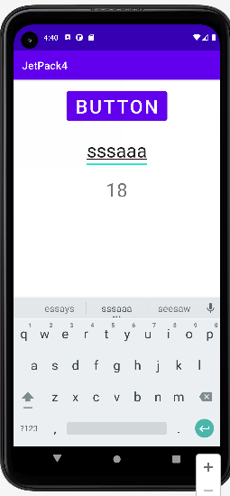
Lifecycle a LiveData
Hodne zjednodušený fragment_main.xml
<layout
<data>
<variable
name = "myViewModel"
type = "com.example.jetpack4.ui.main.MainViewModel" />
</data>
<androidx.constraintlayout.widget.ConstraintLayout
<Button
android:onClick="@{() -> myViewModel.buttonClicked()}"/>
<EditText
android:text="@={myViewModel.edittext}"
/>
<TextView
android:text="@{myViewModel.elapsedTime}"
/>
</androidx.constraintlayout.widget.ConstraintLayout>
</layout>
JetPack4.zip

Slide 27
Lifecycle a LiveData
Synchrónna a asynchrónna zmena
class MainViewModel : ViewModel() {
var edittext : MutableLiveData<String> = MutableLiveData("")
var _elapsedTime = 0
var elapsedTime:MutableLiveData<String> = MutableLiveData()
init {
object : CountDownTimer(100*1000, 1000) {
override fun onTick(p0: Long) {
_elapsedTime++
elapsedTime.value = _elapsedTime.toString()
}
}.start()
}
fun buttonClicked() {
Log.d(TAG, "button clicked")
edittext.value += "a"
} }
Pros:
Dáta nevlastní View ale ViewModel v premennej LiveData, tá nepodlieha životnému cyklu, napr. pri zmene orientácie sa zachová jej hodnota
JetPack4.zip

Slide 28
ViewModel SavedState
import androidx.lifecycle.SavedStateHandle
const val ELAPSEDTIMEKEY = "elapstime"
const val EDITBOXKEY = "editboxkey"
//class MainViewModel : ViewModel() {
class MainViewModel(private val savedStateHandle: SavedStateHandle)
: ViewModel() {
var edittext : MutableLiveData<String> =
savedStateHandle.getLiveData(EDITBOXKEY)
var elapsedTime : MutableLiveData<Int> =
savedStateHandle.getLiveData(ELAPSEDTIMEKEY)
object : CountDownTimer(100*1000, 1000) {
override fun onTick(p0: Long) {
elapsedTime.value = (elapsedTime.value?:0)+1
savedStateHandle.set(ELAPSEDTIMEKEY, elapsedTime.value)
}
}.start()
fun buttonClicked() {
edittext.value += "a"
savedStateHandle.set(EDITBOXKEY, edittext.value)
Pros:
SaveDataHandle vám zachová dáta, je to key-value mapa a pracuje sa s ňou podobne ako s Bundle
JetPack4.zip

Slide 29
SavedStateHanle
SavedStateHandle je wrapper pre onStaveInstanceState, a má aj rovnakú životnosť
kým je aplikácia je na obrazovke, SavedStateHandle si drží hodnoty,
ak je aplikácia odstránená z obrazovky, SavedStateHandle si nepamätá hodnoty
  ak ich treba, SharedPreferences, databáza, ...
// vo fragmente
val factory = SavedStateViewModelFactory(it, this)
viewModel = ViewModelProvider(this, factory)
.get(MainViewModel::class.java)
// v aplikácii
viewModel = ViewModelProvider
.AndroidViewModelFactory
.getInstance(mainactivity.application)
.create(MainViewModel::class.java)
dependencies {
implementation "androidx.savedstate:savedstate:1.2.1"
implementation "androidx.lifecycle:lifecycle-viewmodel-savedstate:2.6.2"
JetPack4.zip

Slide 30
Pikas MVVM
ViewModel
class PikaViewModel: ViewModel() {
val index : MutableLiveData<Int> = MutableLiveData()
val time : MutableLiveData<Int> = MutableLiveData()
val currentImg: MutableLiveData<Drawable> = MutableLiveData()
val finish: MutableLiveData<Boolean> = MutableLiveData()
var list = mutableListOf<Drawable>()
init {
index.value = 0
time.value = 0
list = mutableListOf<Drawable>()
object : CountDownTimer(20000,1000) {
override fun onTick(p0: Long) {
time.value =(time.value?:0)+1
}
override fun onFinish() {
finish.value = true
}
}.start()
} }
PikatchuMVVM.zip

Slide 31
Pikas MVVM
class MainFragment : Fragment() {
private lateinit var viewModel: PikaViewModel
lateinit var binding : FragmentMainBinding
override fun onCreateView(inflater: LayoutInflater, container: ViewGroup?,
savedInstanceState: Bundle?): View {
binding = DataBindingUtil.inflate(inflater,
R.layout.fragment_main, container, false)
binding.setLifecycleOwner(this)
return binding.root
}
override fun onActivityCreated(savedInstanceState: Bundle?) {
super.onActivityCreated(savedInstanceState)
viewModel = ViewModelProvider(this).get(PikaViewModel::class.java)
binding.setVariable(pikaViewModel, viewModel)
viewModel.addDrawables(Repository.allDravables(requireContext()))
val finishObserver = Observer<Boolean> {
result -> activity?.finish()
}
viewModel.finish.observe(viewLifecycleOwner, finishObserver)
} }
PikatchuMVVM.zip

Slide 32
Pikas MVVM
<?xml version="1.0" encoding="utf-8"?>
<layout
xmlns:android="http://schemas.android.com/apk/res/android"
xmlns:app="http://schemas.android.com/apk/res-auto"
xmlns:tools="http://schemas.android.com/tools">
<data>
<variable name="pikaViewModel"
type="com.example.pikatchumvvm.PikaViewModel" />
</data>
...
<Button
android:onClick="@{()->pikaViewModel.prevValue()}"
...
<Button
android:onClick="@{()->pikaViewModel.nextValue()}"
...
<TextView
android:text="@{pikaViewModel.time.toString()}"
<ImageView
android:imageDrawable="@{pikaViewModel.currentImg}"
</layout>
PikatchuMVVM.zip

Slide 33
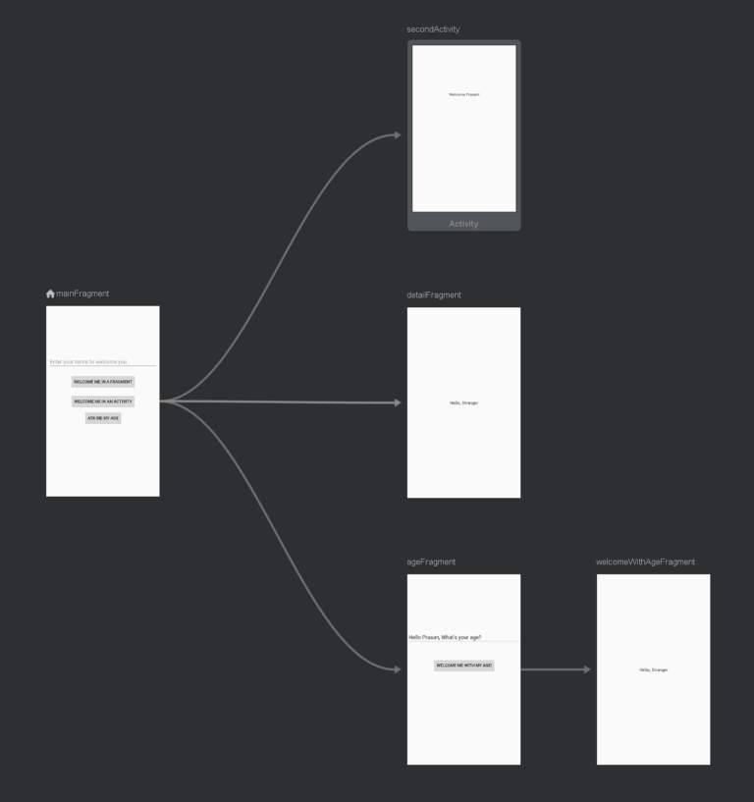
Navigácia
Navigácia
uľahčuje programovanie prechodov-prepínanie
medzi fragmentami
používa navigačný zásobník: ak opúšťame fragment, tak sa uloží na zásobník, a vrátime sa k nemu jednoducho pomocou Back tlačidla
jeden fragment je koreňom/host-om navigácie NavHostFragment,
Back v ňom znamená koniec aplikácie
NavHostFragment popisuje prechodový graf aplikácie
<FrameLayout
...
<androidx.fragment.app.FragmentContainerView
android:id="@+id/fragmentContainerView"
android:name="androidx.navigation.fragment.NavHostFragment"
app:defaultNavHost="true"
app:navGraph="@navigation/navig_graph" />
</FrameLayout>
JetPackNav.zip

Slide 34
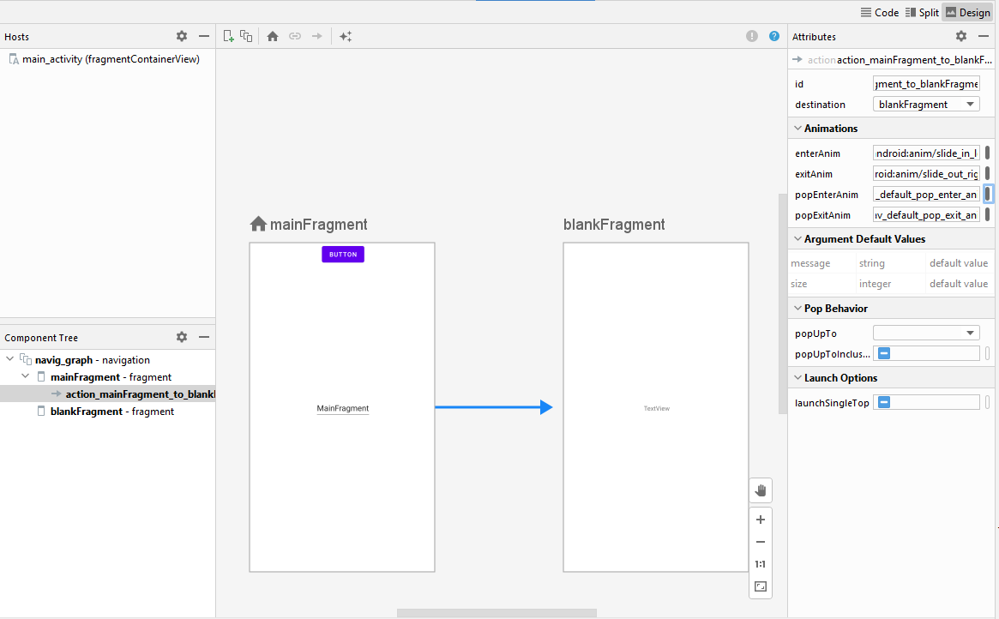
Navigačný graf design
atribúty akcie
animácie
host
argumenty
akcia
JetPackNav.zip

Slide 35
Navigačný graf res/navigation/navig_graph.xml
<navigation
android:id="@+id/navig_graph"
app:startDestination="@id/mainFragment">
<fragment
android:id="@+id/mainFragment"
android:name="com.example.jetpacknav.ui.main.MainFragment"
android:label="fragment_main"
tools:layout="@layout/fragment_main" >
<action
android:id="@+id/action_mainFragment_to_blankFragment"
app:destination="@id/blankFragment"
app:enterAnim="@android:anim/slide_in_left"
app:exitAnim="@android:anim/slide_out_right"
app:popEnterAnim="@anim/nav_default_pop_enter_anim"
app:popExitAnim="@anim/nav_default_pop_exit_anim" />
</fragment>
<fragment
android:id="@+id/blankFragment"
android:name="com.example.jetpacknav.BlankFragment"
android:label="fragment_blank"
tools:layout="@layout/fragment_blank" >
<argument
android:name="message"
app:argType="string"
android:defaultValue="empty" />
<argument
android:name="size"
app:argType="integer" />
</fragment>
</navigation>
host
akcia
atribúty akcie
animácie
argumenty
JetPackNav.zip

Slide 36
Navigácia kód
source
button.setOnClickListener {
val action = MainFragmentDirections.
actionMainFragmentToBlankFragment(
R.id.action_mainFragment_to_blankFragment)
action.setMessage(sourceText.text.toString())
action.setSize(44)
Navigation.findNavController(it).navigate(action)
}
akcia
argumenty
destination
override fun onStart() {
super.onStart()
arguments?.let {
var args = BlankFragmentArgs.fromBundle(it)
textView.text = args.message
textView.textSize = args.size.toFloat()
}
}
argumenty
JetPackNav.zip

Slide 37
Navigation Controller
v Listeneri nejakého View
button.setOnClickListener {
val action = ...
Navigation.findNavController(it).navigate(action)
}
it je button: View
vo Fragmente
override fun onActivityCreated(savedInstanceState: Bundle?) {
super.onActivityCreated(savedInstanceState)
viewModel = ViewModelProvider(this).get(MainViewModel::class.java)
val action = ...
val controller = Navigation.findNavController(button)
... alebo
val controller = NavHostFragment.findNavController(this)
controller.navigate(action)
View
Fragment
v Aktivivte
val action = ...
val controller = Navigation.findNavController(activity,
R.id.fragmentContainerView)
controller.navigate(R.id.action_mainFragment_to_blankFragment)
JetPackNav.zip

Slide 38
Navigation setup graf navigácie
použite Fragment+ViewModel template
do build.gradle(Module) pridajte
plugins {
id 'com.android.application'
id 'kotlin-android’
id 'androidx.navigation.safeargs'
}
dependencies {
implementation 'androidx.navigation:navigation-fragment-ktx:2.5.3'
implementation 'androidx.navigation:navigation-ui-ktx:2.5.3‘
do build.gradle(Project) pridajte
dependencies {
classpath "androidx.navigation:navigation-safe-args-gradle-plugin:2.5.3"
JetPackNav.zip
Notes:
id 'kotlin-android-extensions'
id 'androidx.navigation.safeargs’
viewBinding = true
implementation 'androidx.navigation.navigation-fragment-ktx:2.2.2'
implementation 'androidx.navigation.navigation-ui-ktx:2.2.2’
classpath "androidx.navigation:navigation-safe-args-gradle-plugin:2.4.0-beta02"

Slide 39
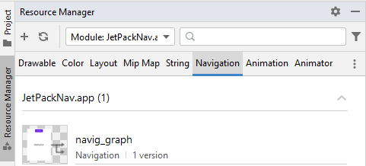
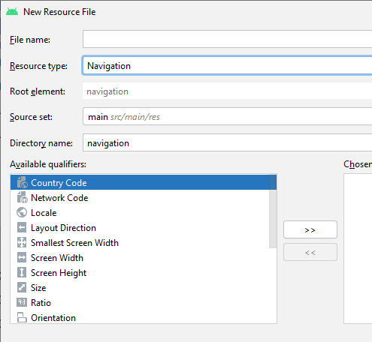
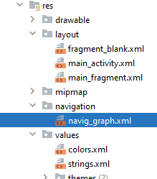
Navigation setup graf navigácie
vytvorte navigačný graf v resource adresári
  resource manageri
  New/Add Android Resource File/
  Resource Type = Navigation
  vytvorí sa vám podadresár
  navigation
JetPackNav.zip

Slide 40
Navigation setup navigačný host
do res/layout/main_activity.xml umiestnite component androidx.navigation.fragment.NavHostFragment
a previažte ho na váš navigačný graf
app:defaultNavHost="true"
<FrameLayout
...
tools:context=".MainActivity" >
<androidx.fragment.app.FragmentContainerView
android:id="@+id/fragmentContainerView"
android:name="androidx.navigation.fragment.NavHostFragment"
android:layout_width="match_parent"
android:layout_height="match_parent"
app:defaultNavHost="true"
app:navGraph="@navigation/navig_graph" />
</FrameLayout>
JetPackNav.zip

Slide 41
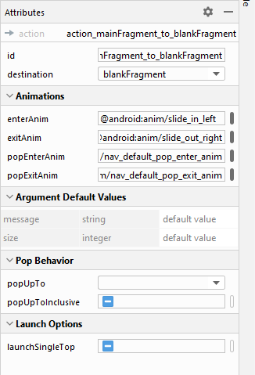
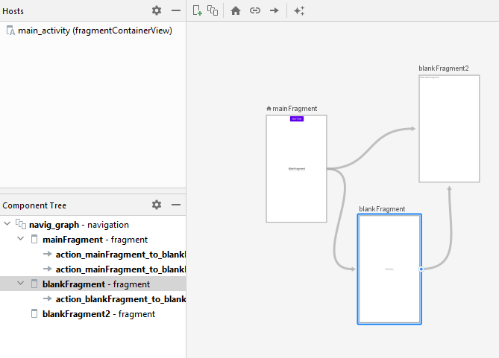
Navigation setup vytvorenie navigačného grafu, pridanie akcií (prechody)
Navigation.findNavController(it)
.navigate(R.id.action_mainFragment_to_blankFragment)
JetPackNav.zip

Slide 42
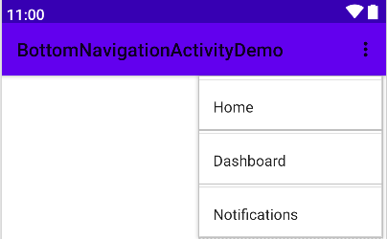
Bottom Navigation Menu
(asi na cvičení)
Bottom NavigationView je MD component, ktorý potrebuje menu
<com.google.android.material.bottomnavigation.BottomNavigationView
…
app:menu="@menu/bottom_nav_menu" />
previazať s fragmentami, ktoré sa zobrazia
val navController = findNavController(R.id.nav_host_fragment_activity_main)
val appBarConfiguration = AppBarConfiguration(
setOf(
R.id.navigation_home,
R.id.navigation_dashboard,
R.id.navigation_notifications
) )
setupActionBarWithNavController(navController, appBarConfiguration)
navView.setupWithNavController(navController)

